Slide 1
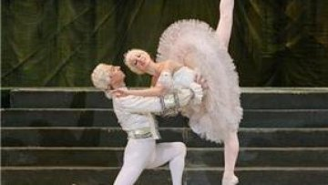
Російський балет
Балет – Синтетичний вид сценічного мистецтва, в якому зміст вистави розкривається переважно засобами пластичного танцю, міміки й музики.

Slide 2
Галерея артистів Російського балету

Slide 3
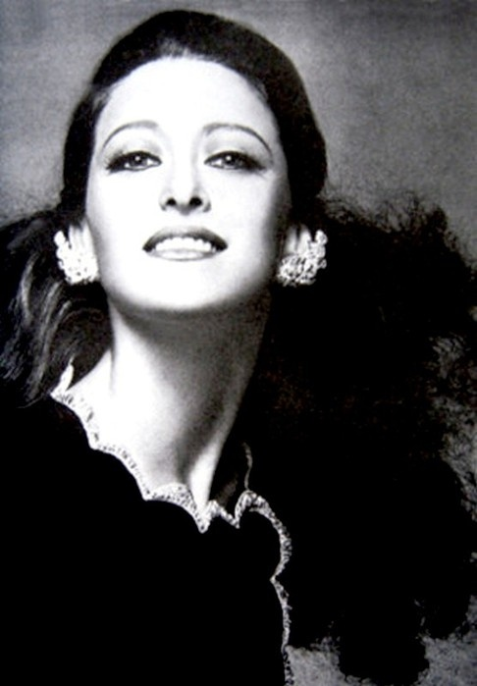
Майя Плісецька
Безумовно, самої знаменитої російської балериною, що увійшла в історію рекордно довгої балетної кар'єрою, є москвичка Майя Плісецька.

Slide 4
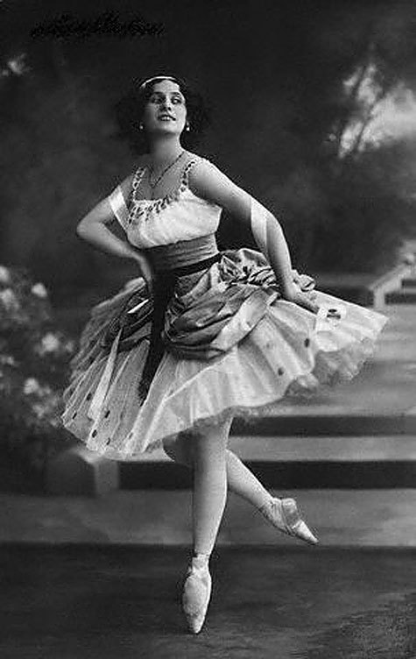
Ганна Павлова
Ганну Павлову називали ліричною балериною. З восьми років мріяла танцювати у балеті. Її мрія здійснилася. Випускниця Вагановського училища була прийнята в трупу Санкт-Петербурзького Маріїїнського театру. За чотирнадцять років служби на сцені Маріїнського театру вона виконала партії більше ніж у сорока балетах.

Slide 5
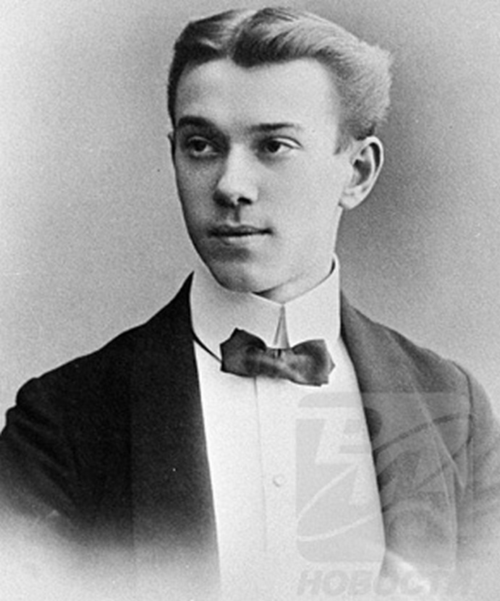
Вацлав Ніжинський
Вацлав Ніжинський – один із тих, хто приніс славу російському балету у першій четверті ХХ століття. Його танець був містично яскравим і надзвичайно легким.

Slide 6
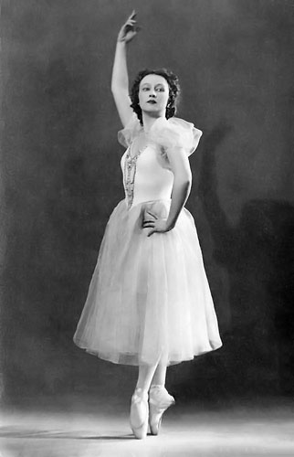
Галина Уланова
Галину Уланову називали богинею, людиною з іншого виміру, душею російського балету, яка принесла на сцену особливу духовну атмосферу, зумівши досягти дивовижної гармонії зовнішньої і внутрішньої пластичності.

Slide 7
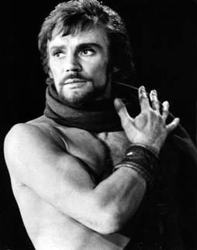
Володимир васильєв
Про Васильєва говорили, що він танцює не тільки всім своїм тілом, але і кожною його клітинкою, пульсуючим ритмом, вражаючи рідкісним поєднанням експресії, віртуозної техніки, з безсумнівним акторським талантом, умінням перевтілюватися.

Slide 8
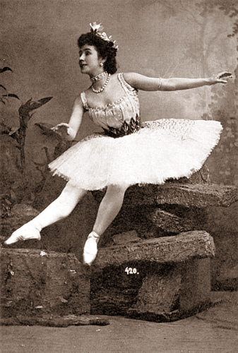
Матильда Кшесинска
Була відома як фаворитка Миколи ІІ. Після закінчення Імператорського театрального училища, Матильда, була прийнята в Маріїнський театр. Славу одній із самих талановитих балерин їй принесло віртуозне виконання Єсмеральди в одноіменном балеті 1899 року.

Slide 9
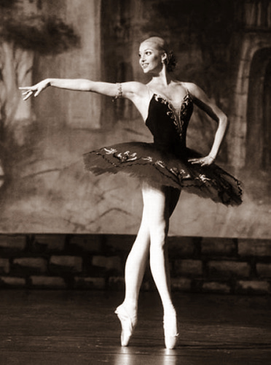
Анастасія Волочкова
Анастасія Волочкова-одна з найвидатніших сучасних балерин Росії.

Slide 10
Дякую За увагу!!!

